Slide 1
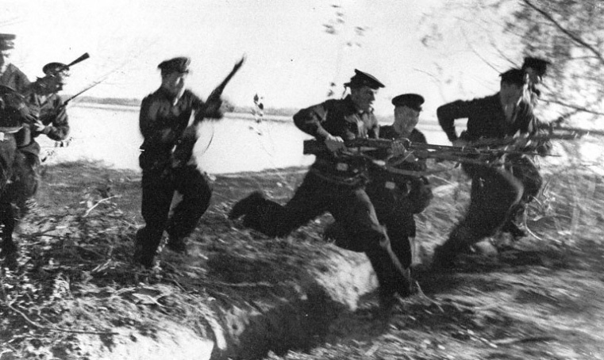

ГРАЖДАНСКАЯ ВОЙНА
В РОССИИ
“О поле, поле, кто тебя
усеял мертвыми костями?”
(А.С. Пушкин “Руслан и Людмила”)
Prezentacii.com

Slide 2

Цели:
Обобщить и систематизировать знания о гражданской войне в России.
Развивать умения высказывать свою точку зрения, делать выводы на основании анализа документа.
Воспитание терпимости, толерантности, готовности к компромиссу.

Slide 3
Проблемное задание:
Как оценивать гражданскую войну:
Как героическую страницу истории или трагическую страницу истории?

Slide 4
План обобщения материала:
Каковы были причины Гражданской войны?
Какие социальные силы участвовали в гражданской войне?
Персоналии.
Красный и белый террор.
Причины победы красных и причины поражения белых?

Slide 5
Вводный контроль
Какое определение гражданской войны дает нам автор учебника?
Чем она отличается от других войн?

Slide 6
1. Какие же причины вызвали ее к жизни? Выберите утверждения, с которыми вы согласны. Ответ аргументируйте.
Гражданская война – это схватка нового со старым, отжившим;
Гражданская война – порождение веками копившихся в обществе злобы, раздражения;
Гражданскую войну вызвали иностранные империалисты;
Гражданской войны можно было бы избежать, если бы не политика большевиков 1917 - начала 1918 гг.;
Гражданская война – закономерное продолжение революции;
Гражданская война – справедливая месть народа эксплуататорам;
Гражданская война – это трагическая ошибка, порожденная взаимным непониманием;
Гражданская война была развязана свергнутыми классами – помещиками и буржуазией, стремившимися вернуть власть, собственность.

Slide 7
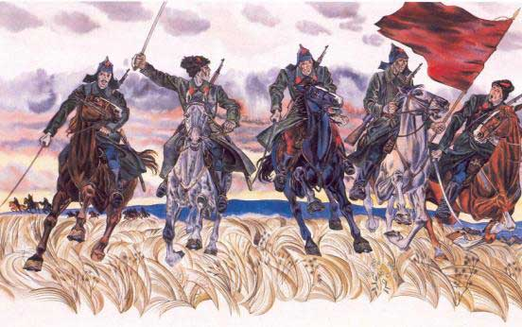

Slide 8
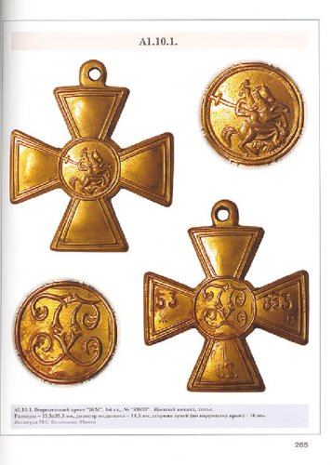
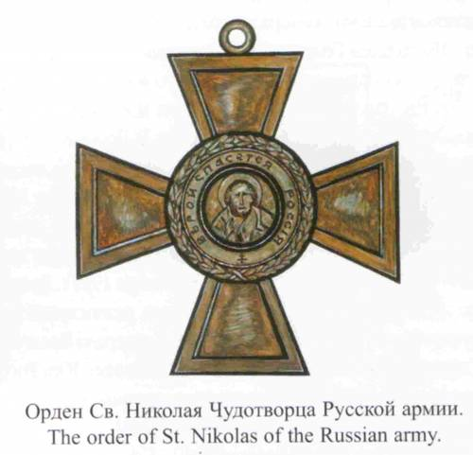
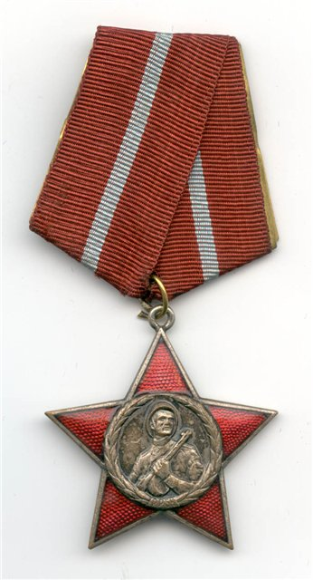
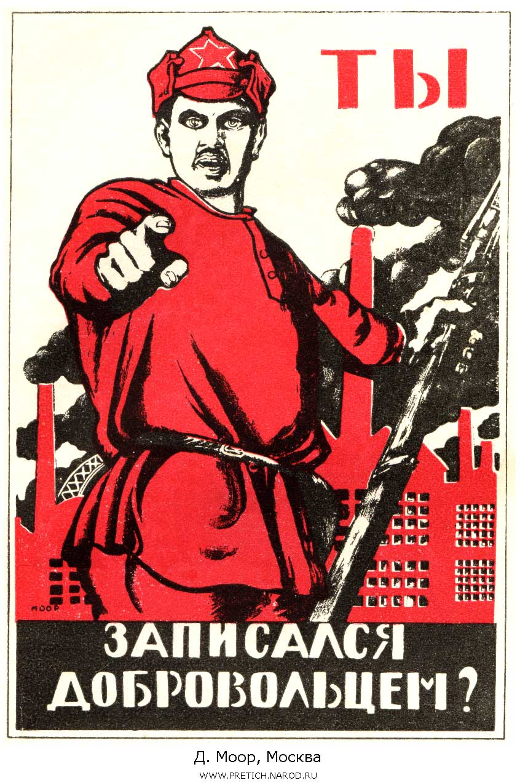
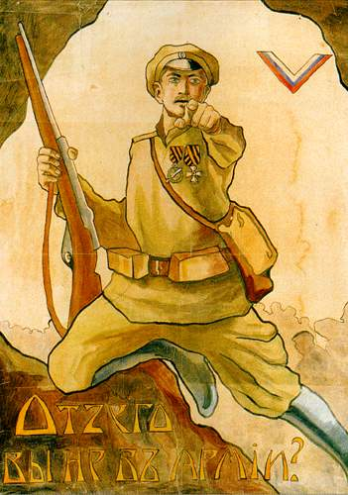
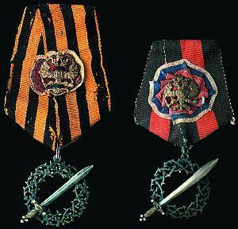
ПЕСНИ:
ОРДЕНА:
Красные | Белые
Смело мы в бои пойдем За власть Советов И как один умрем В борьбе за это. | Смело мы в бой пойдем За Русь Святую И как один прольем Кровь молодую.
ПЛАКАТЫ:

Slide 9
2.Какие из перечисленных социальных сил поддерживали белых, красных, зелёных?
высшее офицерство;
казачество;
среднее офицерство;
либеральная интеллигенция;
малоквалифицированные рабочие;
беднейшее крестьянство;
среднее крестьянство;
солдаты;
зажиточное крестьянство.

Slide 10
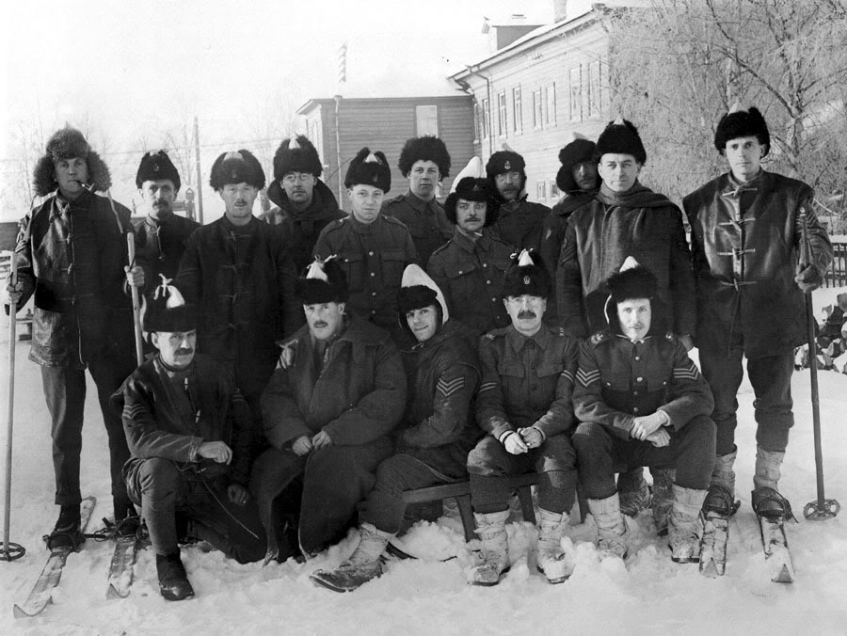
3.Персоналии.

Slide 11
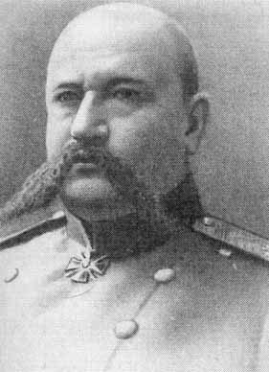

Slide 12
Портрет № 1
Сын офицера (бывшего крепостного, отданного в рекруты, дослужившегося до воинского звания и в отставку вышедшего в звании майора), он окончил Киевское пехотное юнкерское училище; подав рапорт о переводе его на Дальний Восток во время русско-японской войны, в документах на вопрос: “Знаете ли японский язык?”, он написал: “Не знаю, но драться буду не хуже знающих”. Его просьбу исполнили; его имя неразрывно связано с историей Белого движения. Один из создателей Добровольческой армии, главнокомандующий вооруженными силами Юга России во время знаменитого похода на Москву; ярый противник советской власти. Он оставался русским патриотом, и в годы Второй мировой войны выступил с обращением к русским эмигрантам не поддерживать фашистскую Германию.

Slide 13
Анто́н Ива́нович Дени́кин

Slide 14
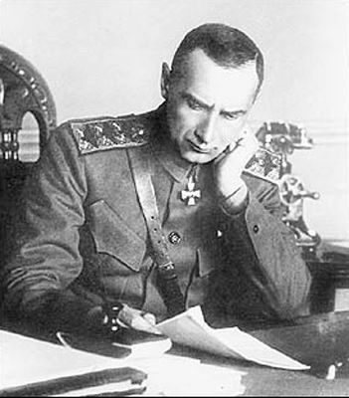

Slide 15
Портрет № 2
В 1894 г. закончил Морской кадетский корпус вторым учеником и за успехи в учебе награжден премией;
добровольцем ушел на русско-японскую войну. Восхищенные его отвагой, японцы оставили ему именное оружие;
полярный исследователь, лично знакомый с адмиралом Макаровым, норвежцем Нансеном. За обработку материалов и участие в полярной экспедиции барона Э. В. Толля удостоен Большой Константиновской золотой медали;
лучший в мире специалист по минированию, самый молодой в мире командующий флотом, свое именное оружие выбросил за борт со словами: “море дало, море пусть и заберет”;
своей главной задачей считал создание единого антибольшевистского фронта на Востоке России;
это о нем распевали песенку:
“Погон французский,
Мундир английский,
Табак японский,
Правитель омский …”

Slide 16
Алекса́ндр Васи́льевич Колча́к

Slide 17
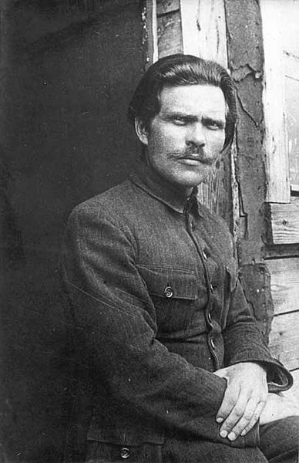

Slide 18
Портрет № 3
Еще при жизни о нем ходили слухи самые невероятные. Будто бы, когда крестили его, на священнике загорелась риза, что предвосхитило ребенку судьбу разбойника;
в 16 лет стал членом группы анархистов, участвовал в “экспроприациях”, за что осужден к 20 годам каторги, замененным по несовершеннолетию подсудимого, заключением в Бутырке;
избран председателем местного Совета. 25 сентября 1917 года подписывает декрет о национализации всей земли в уезде и разделе ее между крестьянами, чем опередил Ленина на месяц;
его армия насчитывала до 50 тысяч бойцов. В декабре 1918 года она захватывает крупнейший город юга Екатеринослав и с этого момента имя “батьки” приобретает всероссийскую известность;
за победы над деникинцами удостоился высшей награды – ордена Красного Знамени; Деникин обещал за его голову полмиллиона рублей;
на его надгробии надпись: “Советский коммунар …” (Как он просил).

Slide 19
махно
Нестор Иванович Махно

Slide 20
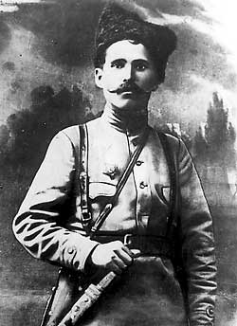

Slide 21
Портрет № 4
Фрунзе и Куйбышев в нем души не чаяли, но Троцкий в нем видел бандита и навещал его только под охраной личного конвоя и прикрытием орудий бронепоезда;
кавалер трех, а по источникам Института военной истории, четырех Георгиевских крестов и Георгиевской медали;
уроженец чувашской глубинки, мордвин, лошадей жаловал, но как командующий группой войск и начдив предпочитал выносливый “Форд-Т”, выжимавший до 50 км в час;
вверенные ему войска оснащал самым лучшим вооружением: боевыми аэропланами с хорошо обученными красвоенлетами, мотоциклетная связь, телеграф, телефон, вплоть до химического оружия;
6 ноября 1932 года в Самаре легендарному герою гражданской войны открыт памятник, а в 1933 году был снят знаменитый киношедевр братьев Васильевых.

Slide 22
Василий Иванович Чапаев

Slide 23
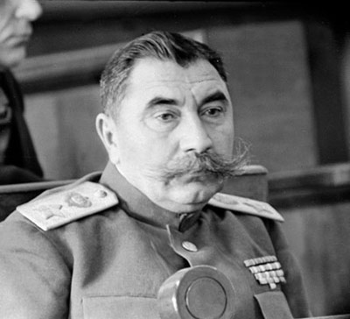

Slide 24
Портрет № 5
Он лихо служил от солдата до вахмистра в царской армии и за подлинные подвиги четырежды был удостоен Георгиевского креста;
в 1917 году он, которого вот-вот произведут в офицеры, решительно выбирает революцию, а в ней большевиков;
в июне 1919 года формируется 1-й конный корпус, командование которым он принимает; в ноябре 1919 года корпус реорганизован в 1-ю Конную армию, бессменным руководителем которой он и являлся;
его маршальство, предсказанное Лениным, осуществилось лишь в 1935 году. За два года до этого такое же пророчество было записано в домашний альбом полководца писателем В. Катаевым.

Slide 25
Михаил Иванович Будённый

Slide 26
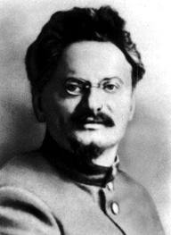

Slide 27
Портрет № 6
После окончания реального училища уехал в Николаев, чтобы продолжить образование. Здесь он становится членом “Южнорусского рабочего союза”, а в 1889 году оказывается в тюрьме;
о февральских событиях 1917 года узнает в США и сразу решает ехать домой. На месяц позже Ленина приезжает в Петроград;
в октябрьские дни 1917 года фактически возглавил ВРК, что дало повод считать некоторым ученым, что вооруженное восстание он приурочил к своему дню рождения – 7 ноября;
с марта 1918 года – нарком по военным делам, с сентября 1918 года председатель Реввоенсовета республики;
неукротимая энергия, блестящая манера выступать наряду с авторитарностью, заносчивостью превратили его из одного из “архитекторов революции” в “демона революции”;
в борьбе со Сталиным (после смерти Ленина) потерпел поражение и был выслан из СССР.

Slide 28
Троцкий Лев Давыдович

Slide 29
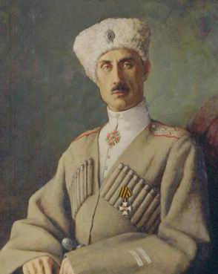

Slide 30
Портрет № 7
Потомок древнего рода датчан, оказавшихся на русской службе в XVIII веке, чья бабушка была внучкой А.П. Ганнибала и троюродной сестрой А. Пушкина;
в отличие от младшего брата Николая, избравшего своим уделом служение искусству, он избрал своим уделом “служение Родине”;
в июле 1919 года во время деникинского наступления на Москву, на правом фланге двигалась его Кавказская армия;
4 апреля 1920 года А.И. Деникин, по его словам, “разбитый нравственно”, передает ему командование вооруженными силами Юга России;
последнее свое сражение “черный барон”, “диктатор Крыма” проиграл на Перекопе, после чего остатки Русской армии эвакуировались с полуострова;
до самой своей смерти в 1928 году в Бельгии оставался непримиримым врагом советской власти.

Slide 31
Врангель Пётр Николаевич

Slide 32
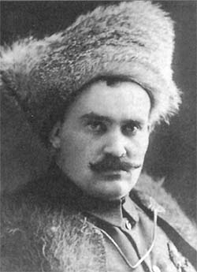

Slide 33
Портрет № 8
Сын забайкальского казака; бабка будущего атамана вела род от Чингисидов, дед был богатым скотоводом;
изучил разговорный монгольский язык, интересовался историей, политэкономией, философией, с увлечением изучал буддийское вероучение;
закончив Оренбургское казачье училище, с. Первым нерчинским полком под командованием барона Врангеля участвует в мировой войне. За 3 года получил 14 боевых наград;
Керенский привлек его к формированию Добровольческой армии. Численность Особого маньчжурского отряда (ОМО) не превышала 5 тысяч человек;
в 1921 году после разгрома его отрядов на Дальнем Востоке Красной Армией стал одним из руководителей белоэмигрантов в Маньчжурии;
в 1945 году схвачен чекистами в Харбине, а через год казнен через повешение в Москве.

Slide 34
Семёнов Григорий Михайлович

Slide 35
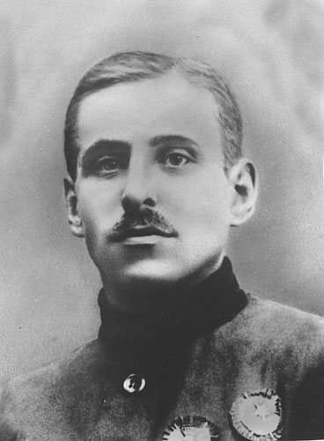

Slide 36
Портрет № 9
Еще при жизни о нем ходили легенды. В 1918 году белогвардейские газеты утверждали, что партизанскими отрядами на Волжском фронте командует немецкий генерал, за голову которого назначили премию в 20 тысяч рублей;
сын крестьянина из Ярославской губернии. Молодость его прошла на заводе, где и сблизился с большевиками;
в годы первой мировой войны получил два Георгиевских креста, Георгиевскую медаль, был произведен в унтер-офицеры;
за вывод частей Южно-Уральской армии из окружения и беспримерный 1500 км рейд в течение 40 дней по тылам белых, первым был удостоен ордена Красного Знамени;
гражданскую войну закончил на Дальнем востоке, где 6 суток при 40-градусном морозе его дивизия штурмовала станцию Волочаевка и одержала победу;
награжден пятью орденами Красного Знамени; в 1935 году в числе первых удостоен звания Маршала Советского Союза.

Slide 37
Блюхер Василий Константинович

Slide 38
Проблемное задание:
Как оценивать гражданскую войну:
Как героическую страницу истории или трагическую страницу истории?

Slide 39
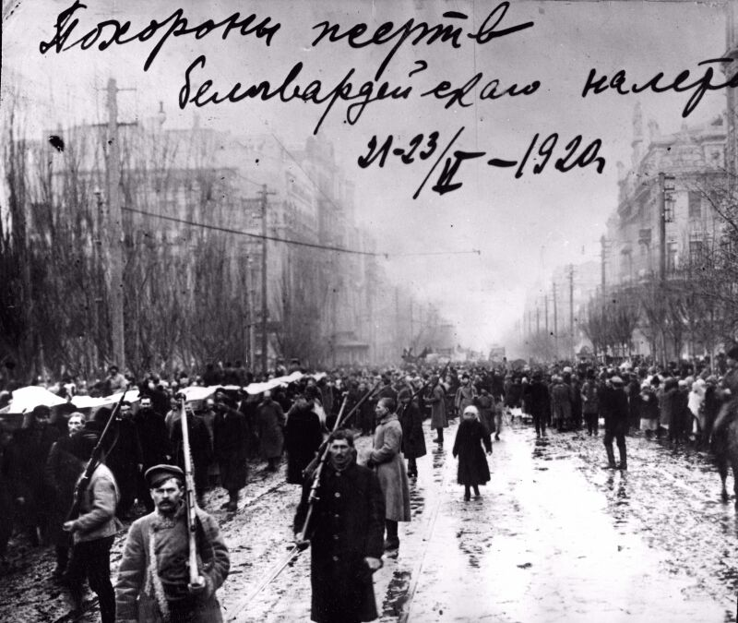
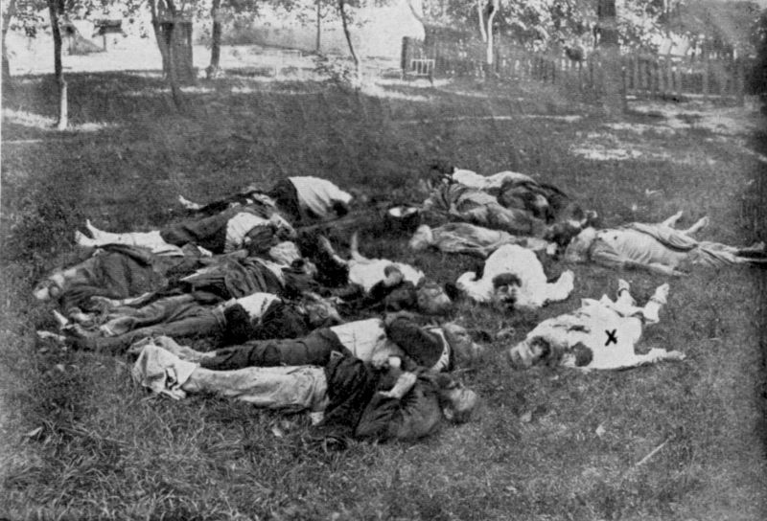
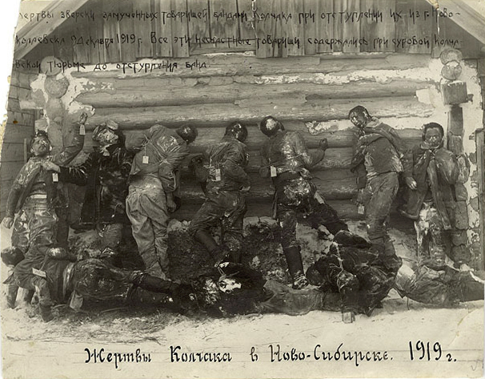
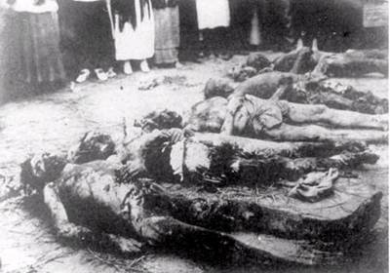
Работа с документами ужасы гражданской войны

Slide 40
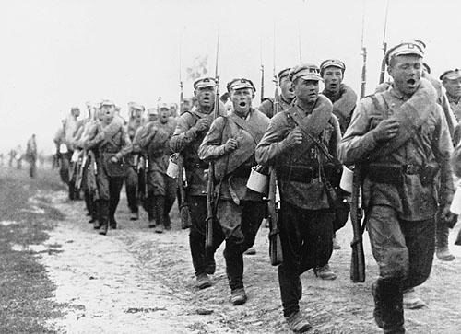


Slide 41
Итоги гражданской войны
Кем были красные? Отметьте определение, которое вы выбрали:
героями, защитниками обездоленных;
людьми честными, но невежественными;
патриотами, мечтавшими о лучшем будущем для народа;
мстителями старому обществу, фанатиками, каравшими и правых, и виноватых;
озверевшей толпой, сеявшей насилие, несправедливость.
Кем были белые?
реакционерами и преступниками;
идейными сторонниками старого строя, монархии;
людьми, вынужденными защищать свой мир, близких, себя;
патриотами, отстаивающими национальное достоинство, честь, традиции;
людьми, искренне заблуждавшимися.

Slide 42
Кто, по вашему мнению, победил в гражданской войне? Отметьте аргументы, которые вы считаете верными:
в гражданской войне победили красные, т.к. Советская власть, диктатура пролетариата, сохранилась и даже укрепилась;
в гражданской войне победили белые, т.к. властью были сделаны уступки (экономические и политические) свергнутым эксплуататорским классам;
в гражданской войне победили зеленые, т.к. после войны Советская власть была вынуждена под влиянием их требований перейти от продразверстки к продналогу.

Slide 43
Все рядком лежат
Не развесть межой
Поглядеть: солдат: где свой?
Где чужой?
Белым был - красным стал
Кровь обагрила
Красным был - белым стал
Смерть победила.

Slide 44
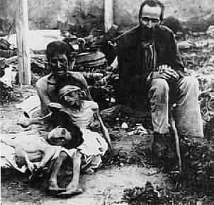
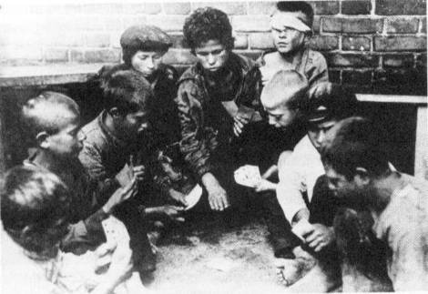
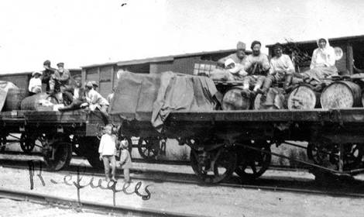

Slide 45
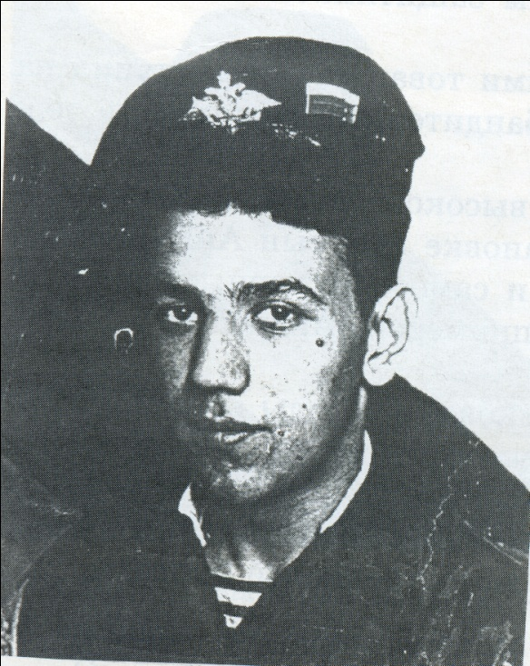
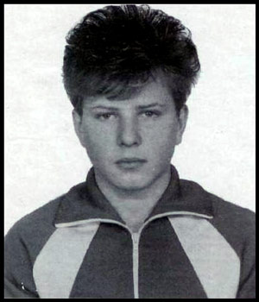
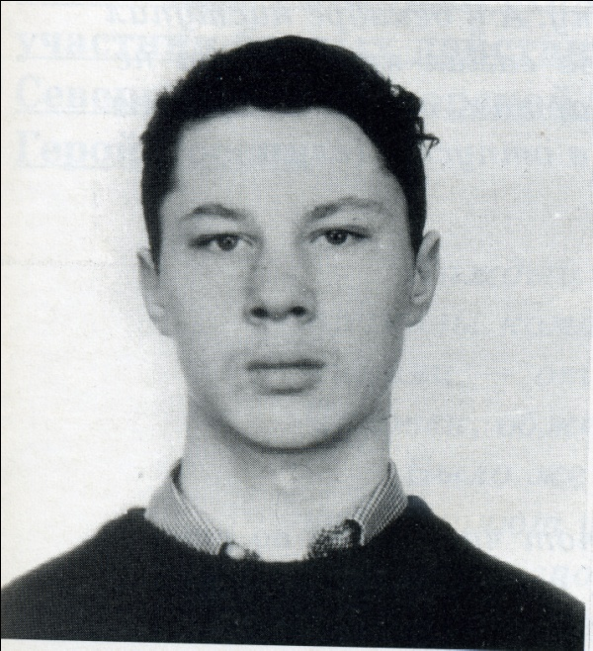
Помнить! Помнить!
Не предавать забвению!
Цаплин Дмитрий Вячеславович
1976-1996
Пурей Андрей Андреевич
1980-1999
Кирносов Денис Павлович
1974-1995

